Slide 1


TIẾT 3 – CHỦ ĐỀ 7

Slide 2

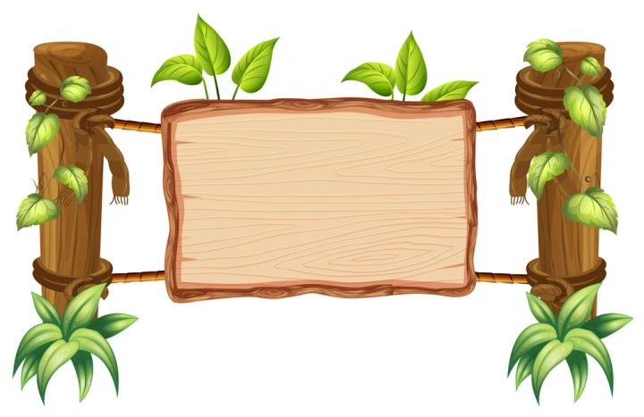
KHỞI ĐỘNG

Slide 3


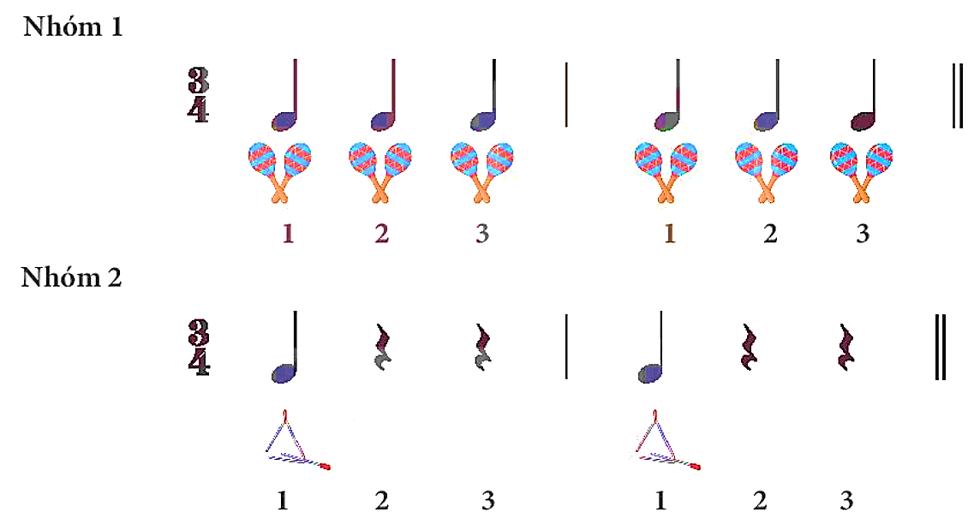
Trò chơi: “Gõ tiết tấu nối tiếp - hoà tấu ”

Slide 4

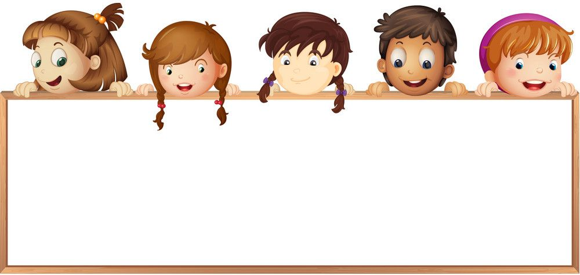
ÔN TẬP ĐỌC NHẠC:
BÀI SỐ 4

Slide 5

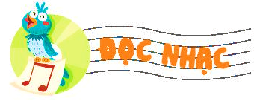
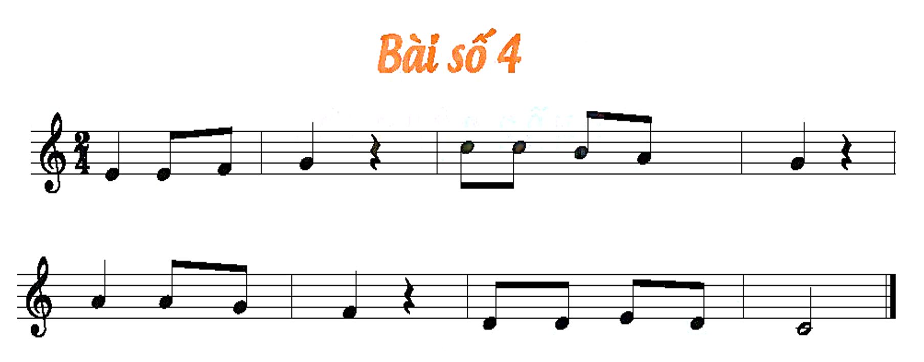

Slide 6
ĐỌC NHẠC
THEO
KÍ HIỆU BÀN TAY

Slide 7

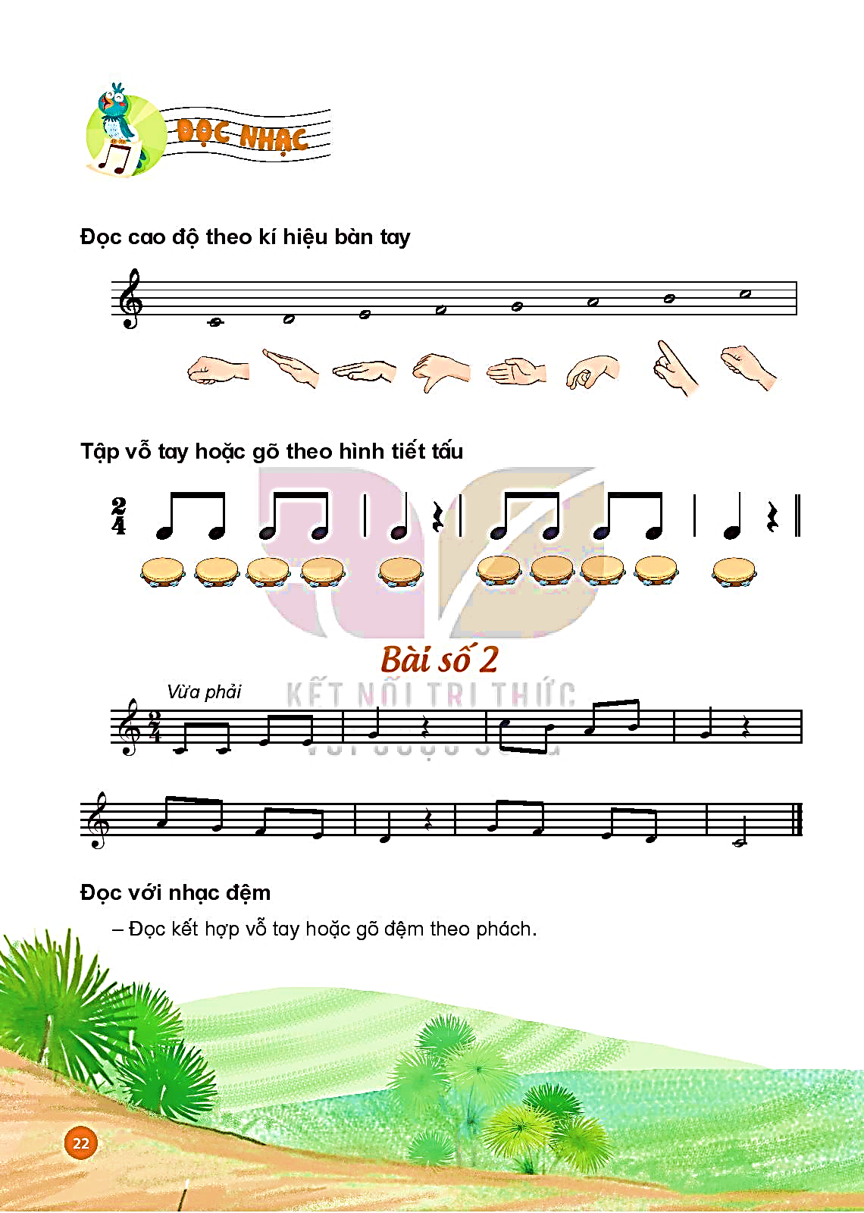
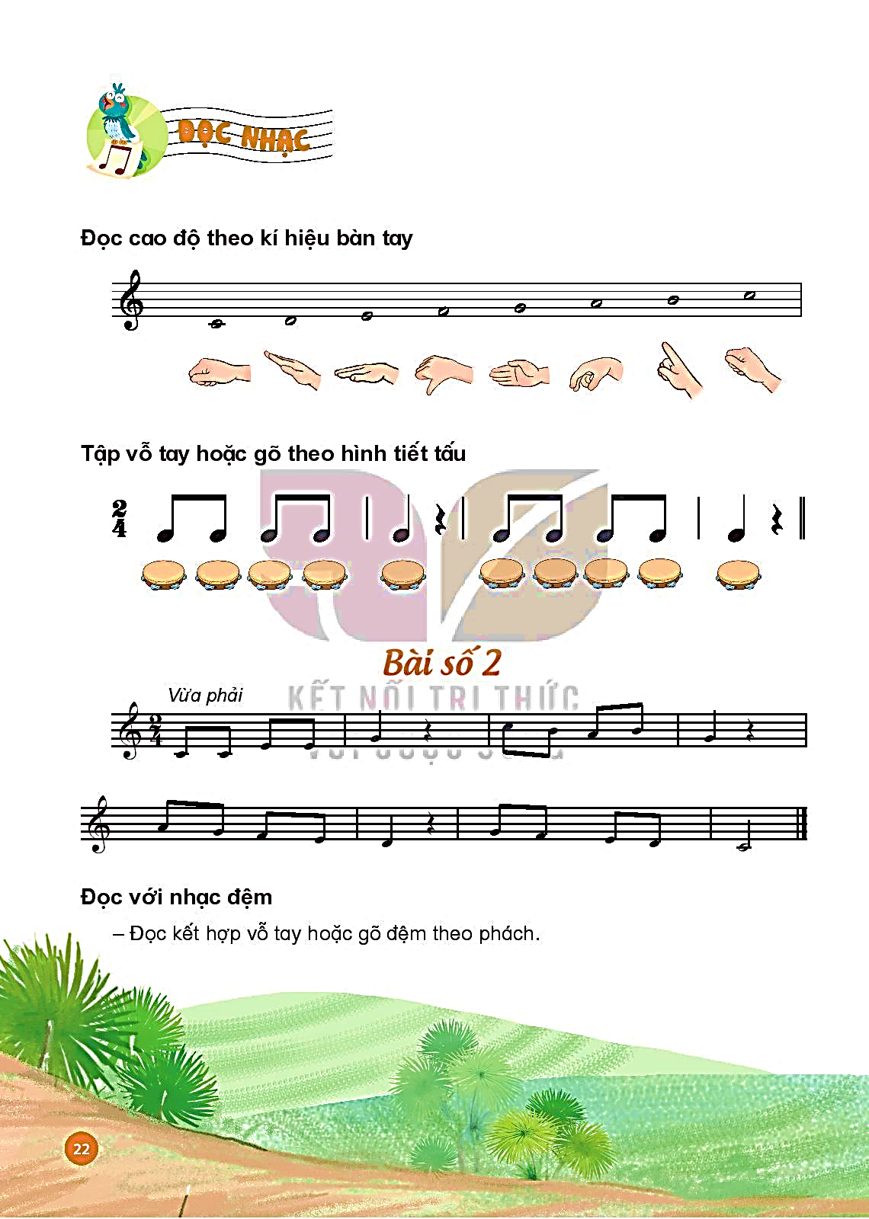

Slide 8
ĐỌC NHẠC
KẾT HỢP GÕ ĐỆM

Slide 9
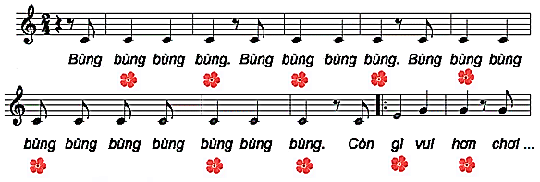

Slide 10
ĐỌC NHẠC KẾT HỢP
VẬN ĐỘNG CƠ THỂ

Slide 11



Slide 12

ĐỌC
TO – NHỎ
THEO Ý THÍCH

Slide 13



Slide 14
NGHE NHẠC:
VAN-XƠ PHA-VÔ-RÍT

Slide 15
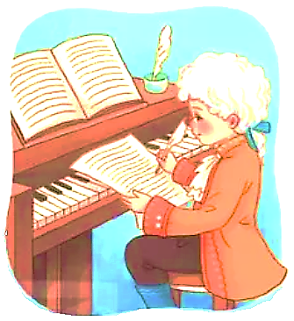


Slide 17
NGHE NHẠC
KẾT HỢP GÕ ĐỆM

Slide 19
NGHE NHẠC KẾT HỢP
VẬN ĐỘNG THEO
HÌNH MINH HOẠ

Slide 20
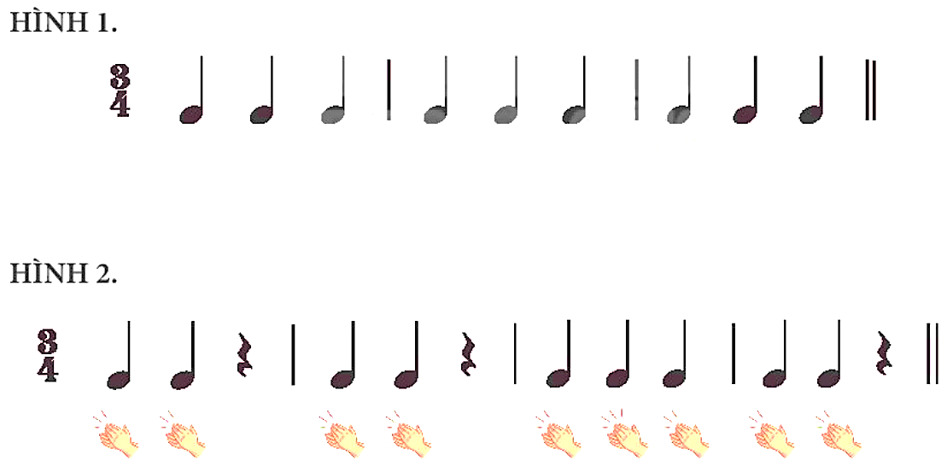

Slide 21
NGHE NHẠC KẾT HỢP
VẬN ĐỘNG CƠ THỂ
THEO Ý THÍCH

